Slide 1
K-Nearest Neighbor
순천향대학교
박성근(keiny@sch.ac.kr)

Slide 2
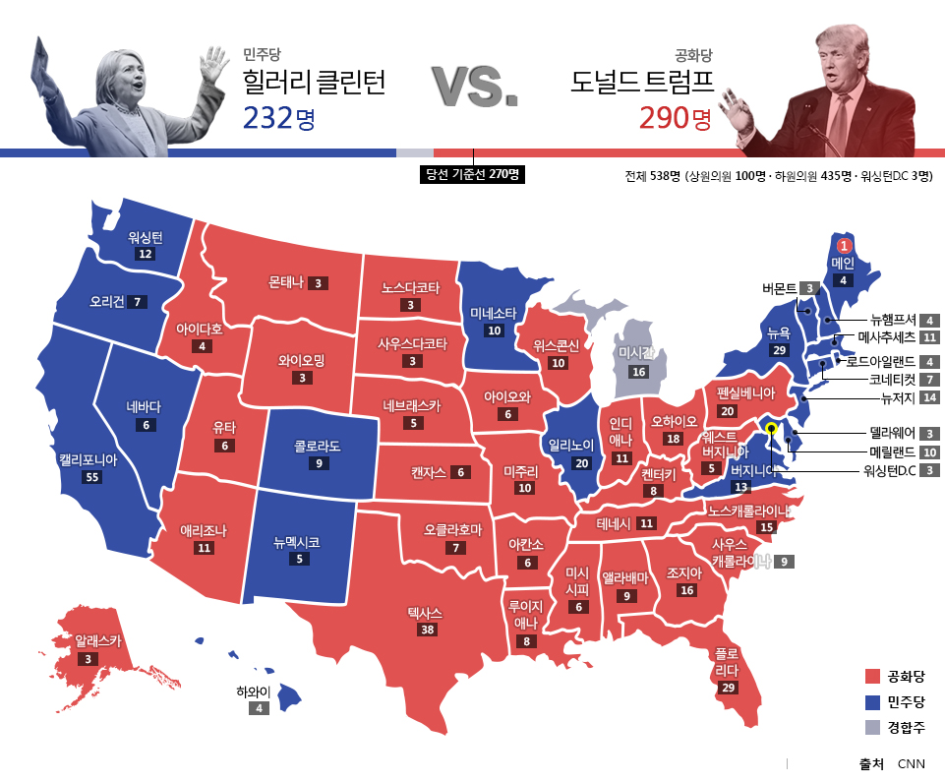
나의 선택은?

Slide 3
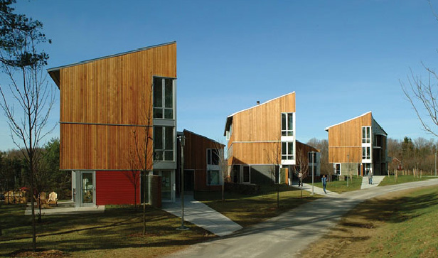


나의 선택은?

Slide 4
K-Nearest Neighbor
K- Nearest Neighbor
- 서로 가까운 점들은 유사하다는 가정
- 데이터셋에 내재된 패턴을 찾기 위해 데이터셋 전체를 봐야하지만, K-NN은 내 주변에 점만 확인하면 되기때문에 전체의 점을 볼 필요가 없음
- K-NN은 특정 현상의 원인을 파악하는데 큰 도움을 주지는 않음
ex : 어떤 모델들은 나의 투표결과가 소득 수준이나 혼인 상태에 따라 판가름 된다고 알 수 있지만, K-NN은 왜 그렇게 결정되는지 알 수 없음
- 단순하고 빠르며, 효율적임
- K값이 클때는 overfitting의 우려가 있으며, K값이 작을 때는 구조 파악이 어려운 단점이 있음

Slide 5
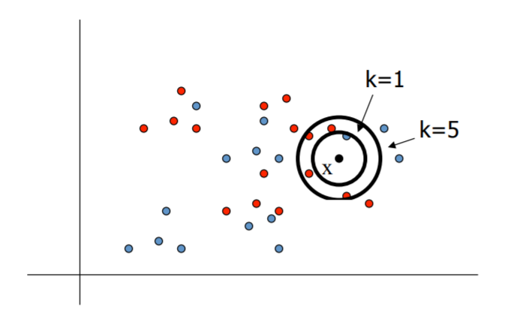
K-Nearest Neighbor
K : the Number of nearest neighbor

Slide 6
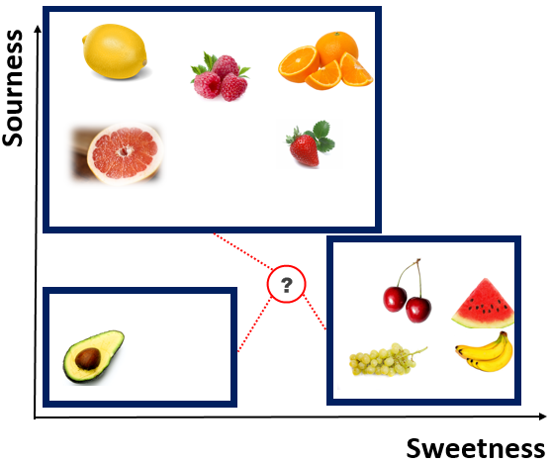
K-Nearest Neighbor
기존 데이터 중 가장 유사한 k개의 데이터를 이용해서 새로운 데이터를 예측

Slide 7
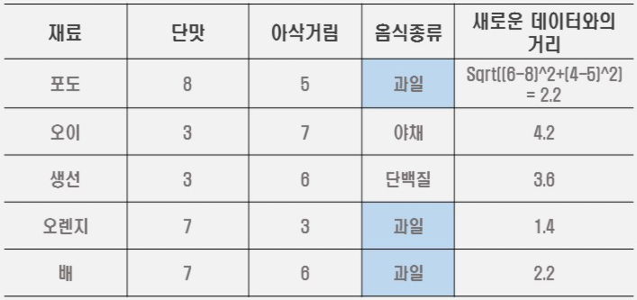
K-Nearest Neighbor
Class of Distance
Euclidean Distance
Mahallanobis Distance
Manhattan Distance

Slide 8
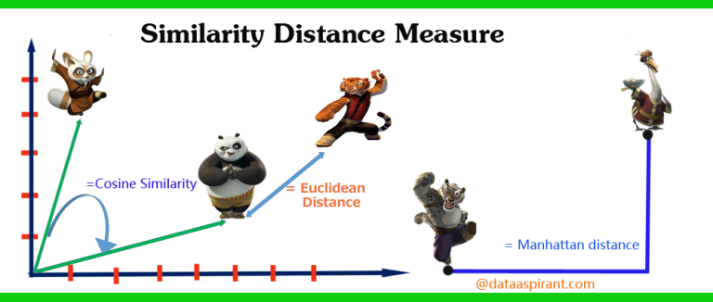
K-Nearest Neighbor

Slide 9
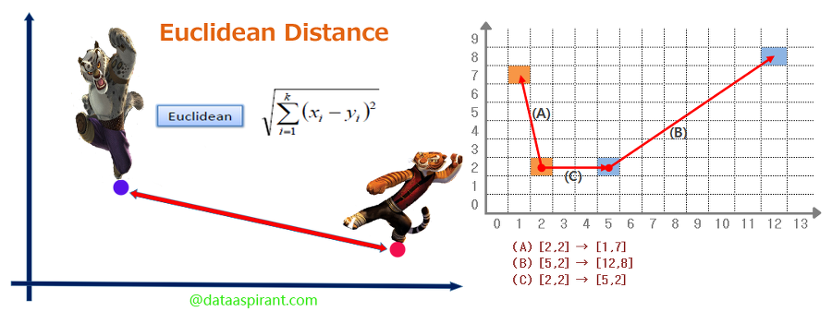
K-Nearest Neighbor

Slide 10
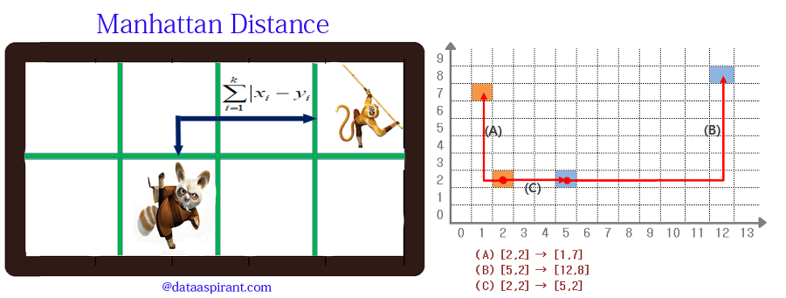
K-Nearest Neighbor

Slide 11
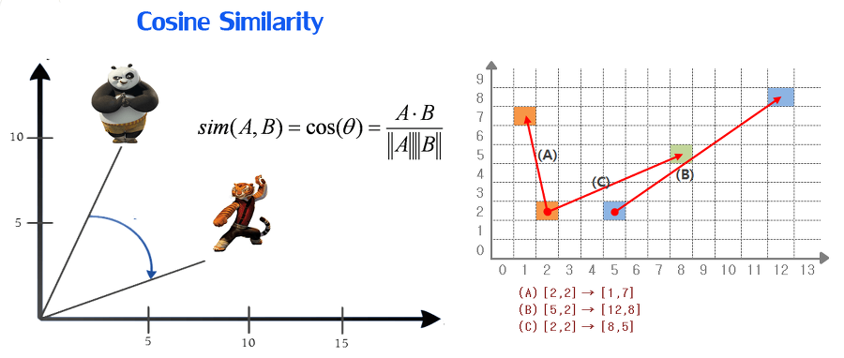
K-Nearest Neighbor

